Slide 1
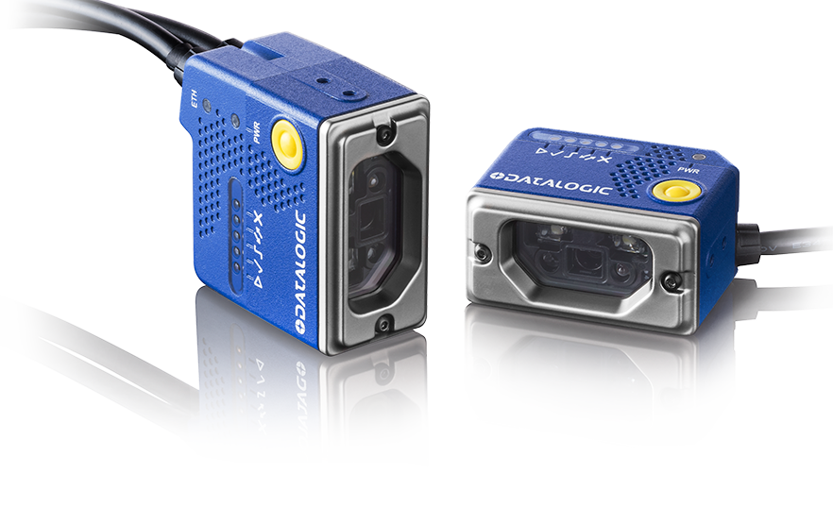
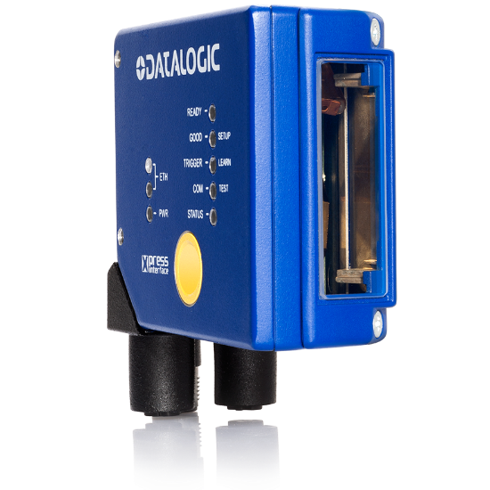
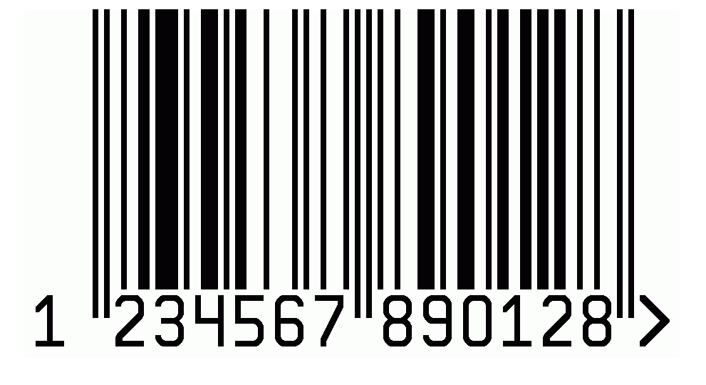
Modos de leitura
Leitores de códigos de barras 1D

Slide 2
Encontre os leitores de códigos de barras 1D no link abaixo:
https://www.safetycontrol.ind.br/produtos

Slide 3
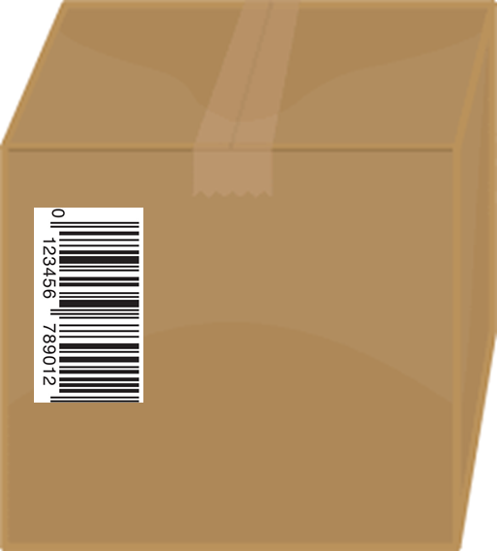
Modo de leitura Leitor laser linear
Good Read –
0123456789012
DS2400
São modelos que permitem a leitura do código através de uma varredura. Esta varredura deverá estar com o código de barras sempre na posição horizontal.

Slide 4
Modo de leitura Leitor laser do tipo grelha
Good Read –
0123456789012
DS2400
A tecnologia Raster possui um feixe subdividido em 8 linhas, e oferece maior campo de leituras .Pode melhorar processos onde temos variações de posições nos códigos.

Slide 5
Modo de leitura Leitor laser do tipo Grelha
Good Read –
0123456789012
Exemplo de variação- mesmo com o código em pequenas variações (ângulos) é possível realizar leituras.

Slide 6
Modo de leitura Leitor laser do tipo espelho oscilante
Good Read –
0123456789012
DS2400

Slide 7
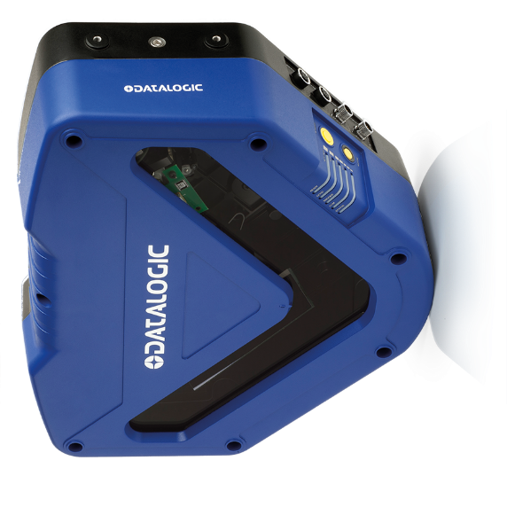
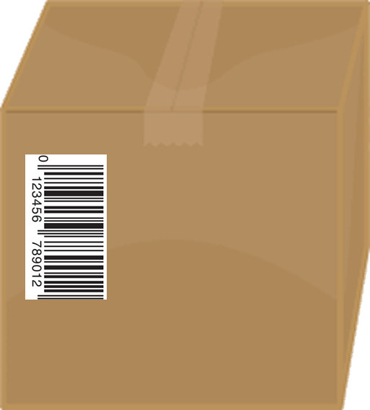
Modo de leitura Leitor laser do tipo Omnidirecional
DX8210
3 x Good Read –
0123456789012
Os códigos de barras podem passar em qualquer posição.
O leitor se encarrega automaticamente em seu software realizar a decodificação, independente da posição.

Slide 8
Modo de leitura
Imagem/ Omnidirecional Matrix 120 para códigos 1D
O leitor por imagem captura uma área, sendo os códigos lidos em qualquer posição, desde que o mesmo não esteja para fora do campo de visão.
Nesta ressaltamos que a linha Matrix 120 possui modelos para operar somente com códigos de barras lineares 1D.

Slide 10
Mais Informações:
Visite no Site: www.safetycontrol.ind.br
Ou clique nas categorias:
Automação Industrial
Controle de Máquinas
Segurança de Máquinas
Soluções Industriais
Fone: (41) 3242-0316
(41) 3343-1574
vendas@safetycontrol.ind.br
Plantão Técnico (41) 9 9999-2300

